Slide 1
聴覚ガイドアプリ eatto
～食をサポート～

Slide 2
身体障害者手帳 の交付を
受けた視覚障がい者人数は
2016年時点で
31万人。
日本人口の2000人に一人が
視覚障害を抱えています。
初めに

Slide 3
現状
このグラフは、視覚障がいを持つ人に、
外出時に困ることをアンケート調査したデータです。
Q ひとりでの外出時、どんな事で困りますか？（複数回答）
⇒視覚障がいがある人はひとりで外食が難しい、
楽しめないといった現状があります

Slide 4

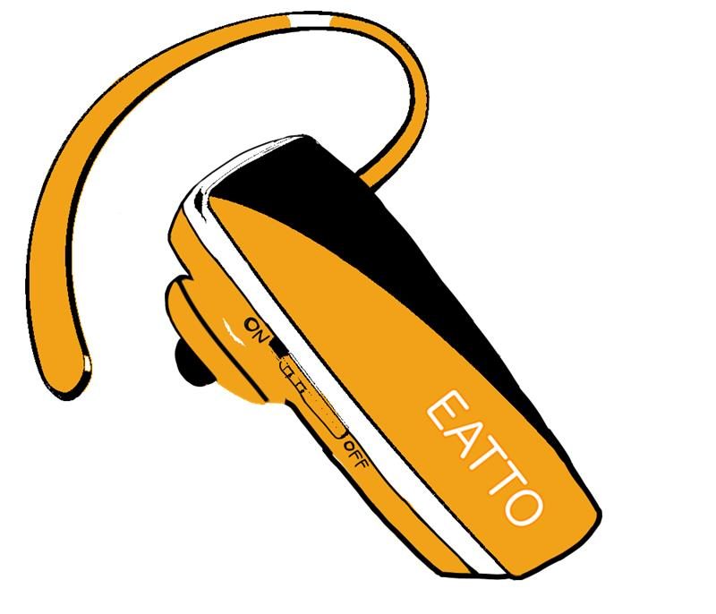
私たちが提案するのは
飲食店音声ガイドアプリ『EATTO』
スマホにアプリをダウンロードするだけで、手持ちのイヤホンと連動！
手持ちの
イヤホンが
アプリと連動
①食べたい物を音声検索
商品図
②お店の情報を知れる
③お店までの音声案内
※イメージ図

Slide 5


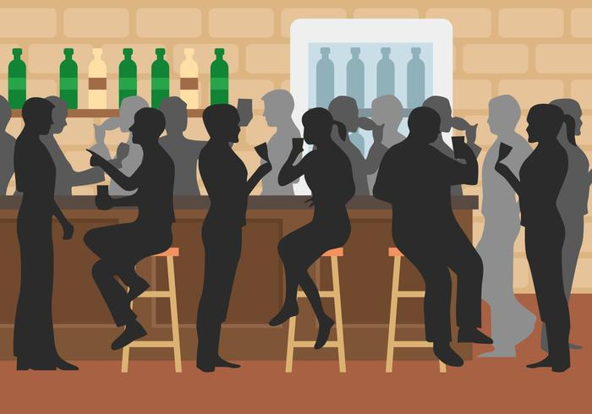


使用方法１
スライド３にあるアンケートの悩みを解決しています
①食べたい物を音声検索
②お店の情報をお知らせ
対応OK!
席まで案内してくれた
メニューが見やすい！
ゆっくり
出来て良い
対応可能な店か
事前に知れる
安心して入店出来る
同システムの
利用者の口コミが聞ける
混雑レベル
１～５
メニューの読み上げ
混雑レベル１～５
◆現在地から
近くの飲食店を調べられる
→下調べが不要
→情報を暗記する必要なし
→その時食べたい物を探せる
リアルタイムの
混雑状況が知れる
人に聞かなくてよい
期間限定商品、
おススメのメニューも
知れる

Slide 6
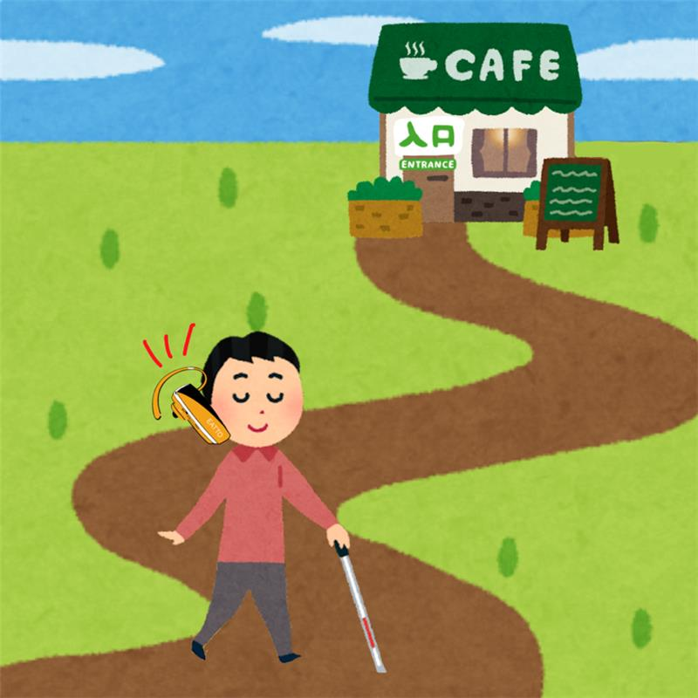
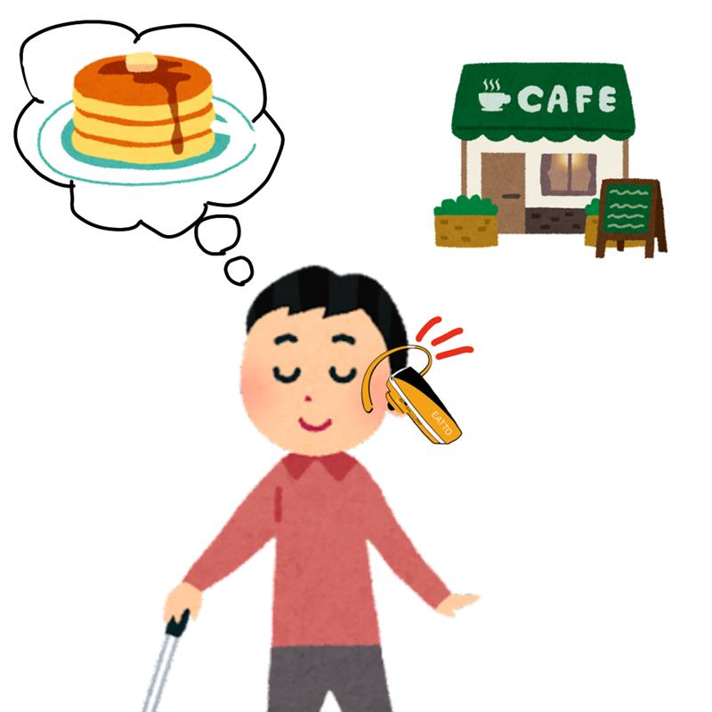
使用方法２
③現在地からお店の入り口まで道案内
④事前予約ができる
この先カーブが続きます
検索！
音声で
予約
・GPSより現在地を推測
・歩道、点字ブロックのある道を優先的に案内
・複雑な道も店の入り口まで正確に案内
・席の予約
・点字ありのメニューや、介助の要望など
事前に伝えられる（認証店舗のみ）

Slide 7
EATTO認証制度
EATTO独自の基準を設け、安心してご利用いただける制度です。
店員への教育
希望店舗に対して、
社員アルバイト関係なく
教育を実施
EX…
・視覚障がい者に対して、
適切な対応の仕方
・どんなことを困っているのか
・目が見えない状況で
店を利用する体験
店舗→人材の成長
利用者→安心して利用可能
バリアフリーな社会を創生します

Slide 8
導入メリット
①完全AI音声ガイド
同行者、事前調べ一切不要！気軽にいつでも、お食事を楽しめる
②認証制度
店と事前に視覚障がい者の方への対応マニュアル講座を行うことで、
対応してくれなかった…等の悩みをなくし、
安心して店を利用できる
③バリアフリー社会への促進
身近な社会貢献、地域の支えあい、CSR活動の一環を行うことが可能

Slide 9
eattoは
視覚障がいがある方の
食を
全力で
サポートします
まとめ
参考資料：【 アンケート 】「視覚障害者の外出や点字ブロック、利用デバイス」に関するアンケート結果 https://www.andhand-project.com/posts/5068599
視覚障害者の外出に関する意識調査 http://www.npo-kanagawa.org/houkoku2019/houkoku2019.pdf

